Slide 1


Студенческий
Стартап
III очередь

Slide 2

Общие сведения
Название проекта: «Разработка программного обеспечения для спектрометров ядерного магнитного резонанса».
Письмо поддержки от Института прикладных исследований Академии наук Республики Татарстан
Номер заявки: СтС-306216
Долгоруков Глеб Александрович

Slide 3
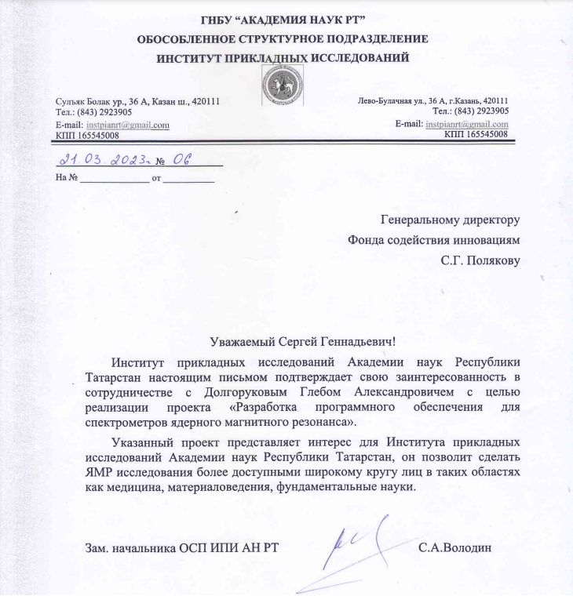
Письмо поддержки от Института прикладных исследований Академии наук Республики Татарстан
«Разработка программного обеспечения для спектрометров ядерного магнитного резонанса.» Долгоруков Г. А.

Slide 4
Решаемая проблема
Какую проблему помогает решить результат проекта (продукт): Множество лабораторий не могут позволить себе зарубежные коммерческие спектрометры магнитного резонанса. Такое программное обеспечение позволит создавать собственные спектрометры.
Предполагаемые потребители продукта: лаборатории и фирмы занимающиеся магниторезонансной радиоспектроскопией, которые хотят расширить свои экспериментальные и исследовательские возможности.
Качественная оценка количества потребителей –представители профессиональных групп (лаборатории магнитного резонанса и фирмы использующие магнитную спектроскопию в России и других странах).
«Разработка программного обеспечения для спектрометров ядерного магнитного резонанса.» Долгоруков Г. А.

Slide 5
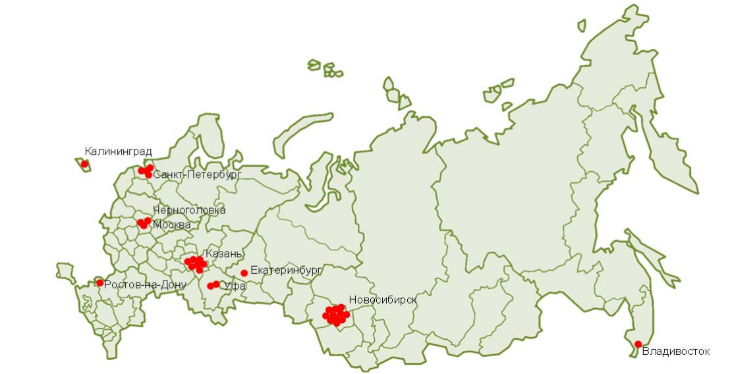
Лаборатории магнитного резонанса в России (малая часть)
http://cmr.spbu.ru/wp-content/uploads/Booklets/MR_laboratories_in_Russia_2015-2016.pdf
«Разработка программного обеспечения для спектрометров ядерного магнитного резонанса.» Долгоруков Г. А.

Slide 6
Инновационность проекта
Разработка ПО для ЯМР спектрометров позволит создавать отечественные аналоги зарубежных ЯМР спектрометров на его основе. Создание ПО для нестандартного оборудования позволит расширить экспериментальные возможности методов магнитного резонанса для применения в биологии, геологии, химии, физике, материаловедении и пр.
Управление будет происходить через удобный интерфейс. Данное ПО также будет включать в себя обработку полученных экспериментальных данных.
«Разработка программного обеспечения для спектрометров ядерного магнитного резонанса.» Долгоруков Г. А.

Slide 7
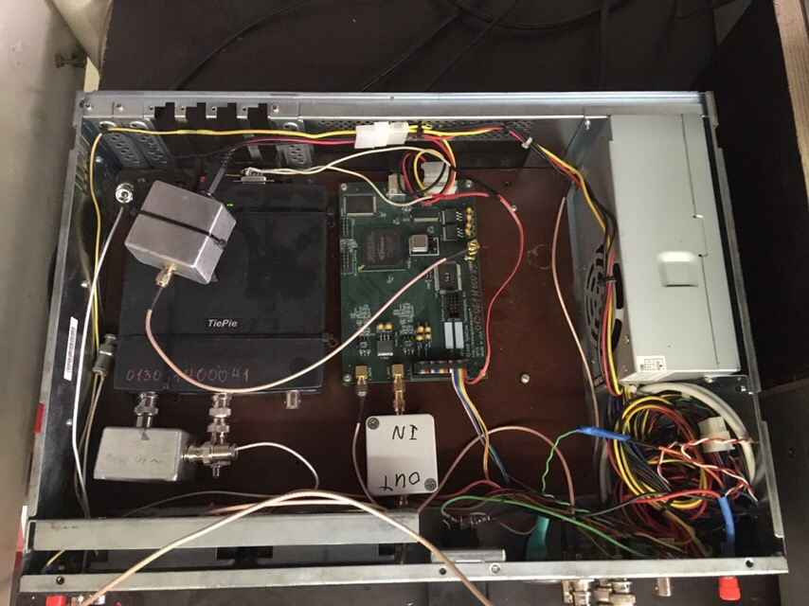
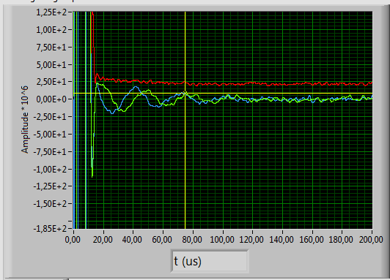
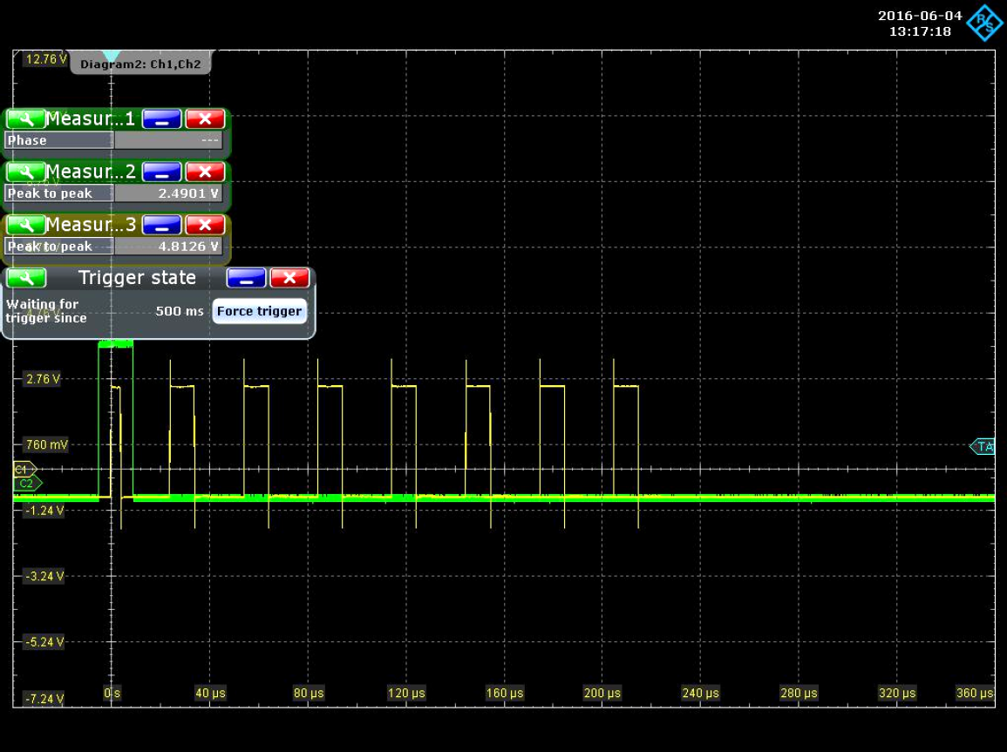
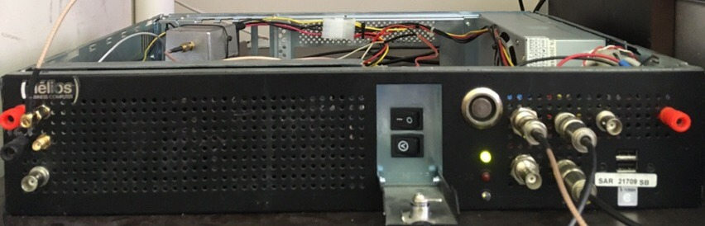
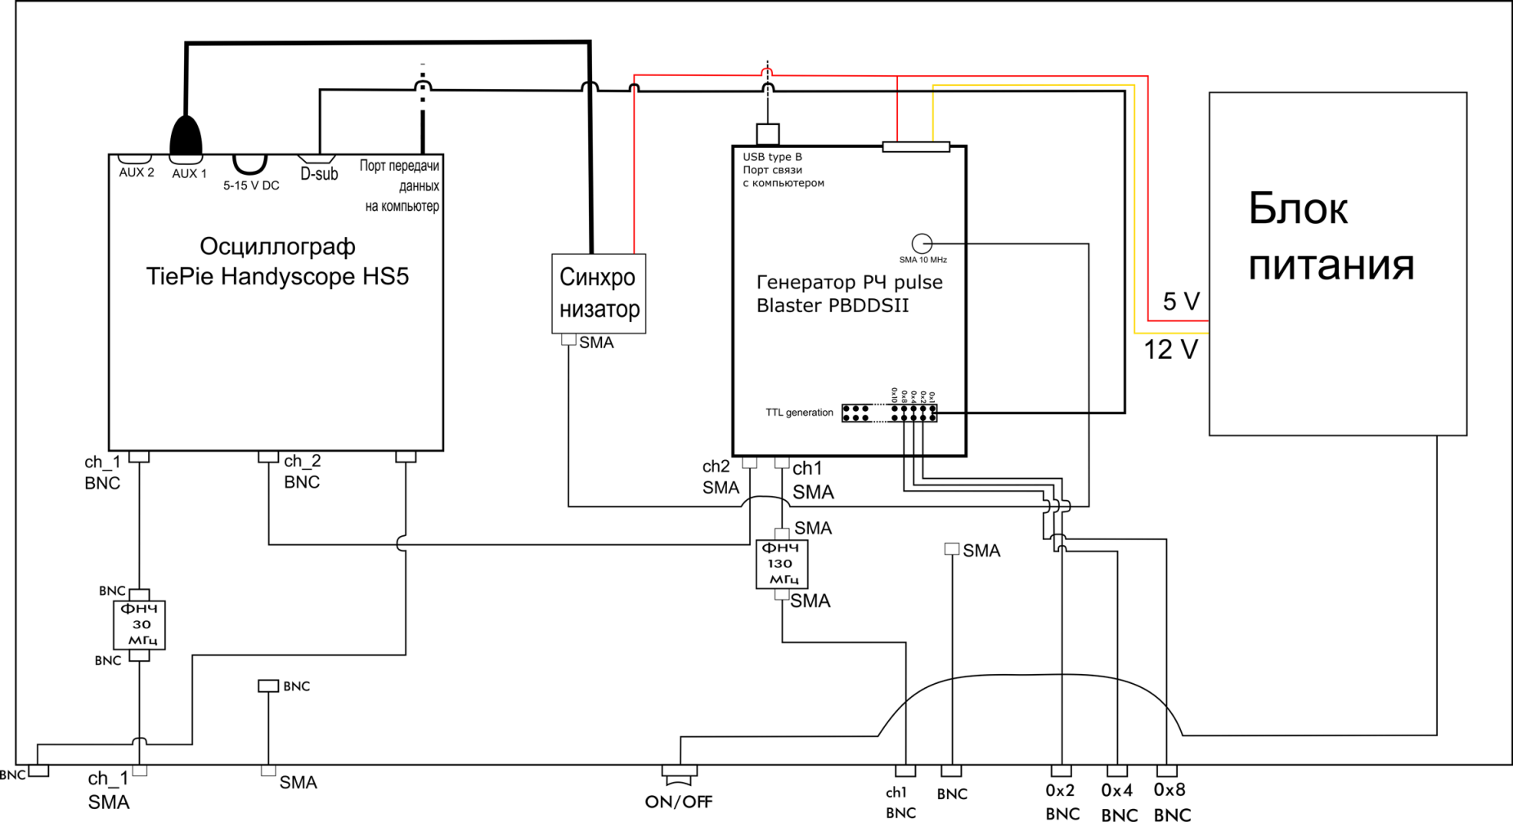
Приемно-передающий тракт ЯМР спектрометра лабораторного изготовления
Генератор: Генератор РЧ импульсов заданной амплитуды (1,2 В p-p) частоты (5кГц – 150 МГц) и фазы + TTL.
Осциллограф: Входное напряжение 0,2-80 В, полоса частот до 250 МГц, 2 нс на деление.
«Разработка программного обеспечения для спектрометров ядерного магнитного резонанса.» Долгоруков Г. А.
Notes:
Генератор:
Был обычный TTL -> генератор РФ импульсов заданной амплитуды (1,2 В p-p) частоты (5кГц – 150 МГц) и фазы.
Осциллограф:
Входное напряжение 0-8 В, полоса частот до 150 МГц, 5 нс на деление -> Вх напряжение 0,2-80 В, полоса частот до 250 МГц, 2 нс на деление.

Slide 8
Аналоги и конкуренты
Конкурентные преимущества и уникальность:
На данный момент таких предложений на российском рынке нет.
Дефицит:
Большая область применения ЯМР спектрометров и их дороговизна обуславливают их дефицит.
Дешевизна:
Приобрести ПО, генератор и цифровой осциллограф будет выгоднее (доступнее), чем покупать дорогостоящий коммерческий зарубежный спектрометр.
ПО позволит сделать такой спектрометр мультиядерным, в отличии от коммерческих, в которых для каждых ядер нужно приобретать отдельные блоки.
«Разработка программного обеспечения для спектрометров ядерного магнитного резонанса.» Долгоруков Г. А.

Slide 9
Технико-экономическая оценка возможности реализации проекта
1.1 Ключевая техническая задача: создать удобный программный интерфейс, позволяющий управлять параметрами импульсных ЯМР последовательностей, а также приемом и обработкой сигнала. (например LabView и C++)
1.2 Наличие членов команды необходимой квалификации: На первом этапе разработку будут проводить люди с высшим физическим образованием по направлению радиофизика.
1.3 Возможность аутсорсинга: такая возможность будет, и планируется в случае необходимости (в т. ч. КФУ) .
Предполагаемые источники финансирования для реализации проекта – средства гранта (1000000 руб.).
На дальнейшей стадии возможно привлечение коммерческих и не коммерческих фондов, а также частных инвесторов, знакомых с рынком лабораторного оборудования.
«Разработка программного обеспечения для спектрометров ядерного магнитного резонанса.» Долгоруков Г. А.

Slide 10


Спасибо
за внимание!
Долгоруков Глеб Александрович
Почта: Sasha_chayan@mail.ru
Телефон: 89196811681

